Slide 1
Economia nas Licitações

Slide 2
Apresentação
Fernando Borges dos Reis Barbosa
Administrador de Empresas pela Pontifícia Universidade Católica de Campinas PUCCAMP com Pós-graduação em Gestão Estratégica de Negócios pelo Instituto Nacional de Negócios Públicos – INPG.
Cargo Atual: Analista Administrativo / Pregoeiro desde 2004, trabalhando em Licitações há 20 anos.
Cibele Brenelli Sartori Coiado
Administradora de Empresas pela ESAMC e Contadora pela UNIESP. Especialização em Administração de Empresas pela FGV.
Cargo Atual: Analista Administrativo / Pregoeira desde 2012

Slide 3
Licitações
- Procedimento de compras que visa a contração mais vantajosa de produtos e serviços pela Administração Pública.
Como era
- Modalidades presenciais
- Análise da documentação de todos os interessados e posterior análise dos preços.
- Processos “olho no olho”
- Possibilidade de fornecedores combinarem preços
Como é
- Modalidade eletrônica: Pregão eletrônico
- Verifica-se a documentação apenas da empresa classificada em 1º lugar, com o menor preço.
Utilizado hoje em 90% dos processos, + ágil, + competitividade, - exposição do pregoeiro, concorrentes anônimos, + transparência.

Slide 4
A crise no Brasil
Crise hídrica
- Escassez de chuvas em 2014;
- Incentivo ao racionamento;
- Aumento do uso de produtos químicos;
- Redução do faturamento.
Crise econômica
- Inflação aproximadamente 10% em 2015;
- Alta do dólar: R$ 3,60 em meados de 2016;
- Litro da gasolina: De R$ 2,70 em 2014 para R$ 3,67 em 2016 (+36%)
- Alternativas?

Slide 5
A compra dos uniformes (bonés operacionais)
Valores unitários
Última compra em 2014 (vigente por 12me) | Valor estimado* | Valor da nova aquisição | Contrato atual
R$ 6,00 | R$ 16,80 (+180,0%) | R$ 16,80 (+180,0%) | R$ 8,00
*Valor estimado: Quanto a Administração pretende reservar para cada processo de aquisição.
Principais métodos:
- Pesquisas de mercado com fornecedores e usuários;
- Contratações anteriores do próprio órgão;
- Tabelas disponibilizadas por órgãos oficiais, como por exemplo, a tabela do SINAPI (Sistema Nacional de Pesquisa de Custos e Índices da Construção Civil).

Slide 6
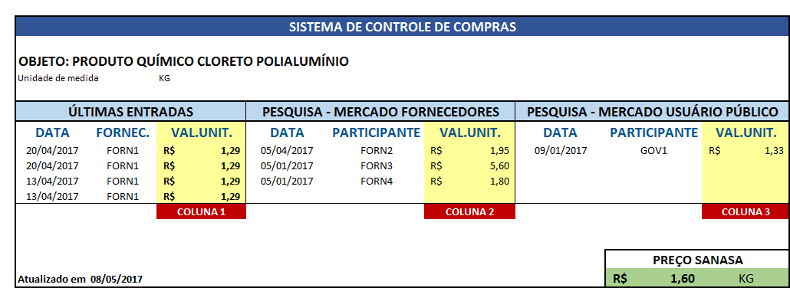
Preço estimado na SANASA
- Preços das pesquisas de mercado;
- Últimas contratações da própria empresa de saneamento;
- Preços contratados em outras empresas, públicas ou privadas.
FORN3 | R$ 5,60
Média Coluna 2 | R$ 1,88
GOV 1 (Coluna 3) | R$ 1,33
Média Final (Preço Estimado.) | R$ 1,60
FORN 2 | R$ 1,95
FORN 4 | R$ 1,80
Média | R$ 1,88

Slide 7
Uma visão mais desafiadora
- Utilizar como meta os preços das últimas contratações.
- Sistema de Compras não atende às necessidades quanto a este tipo de consulta.

Slide 8
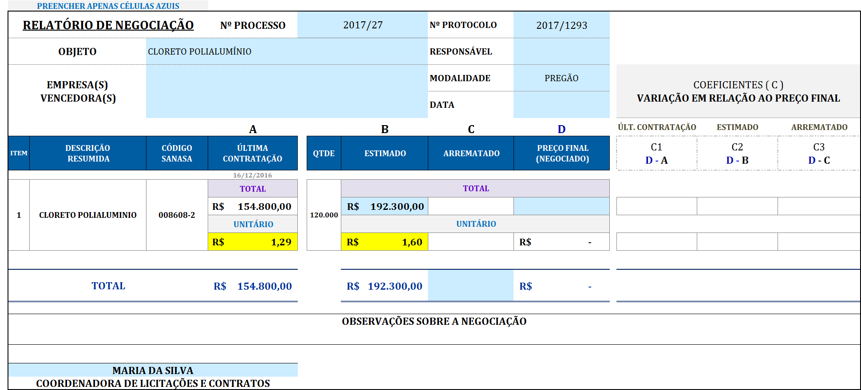
Uma solução simples

Slide 9
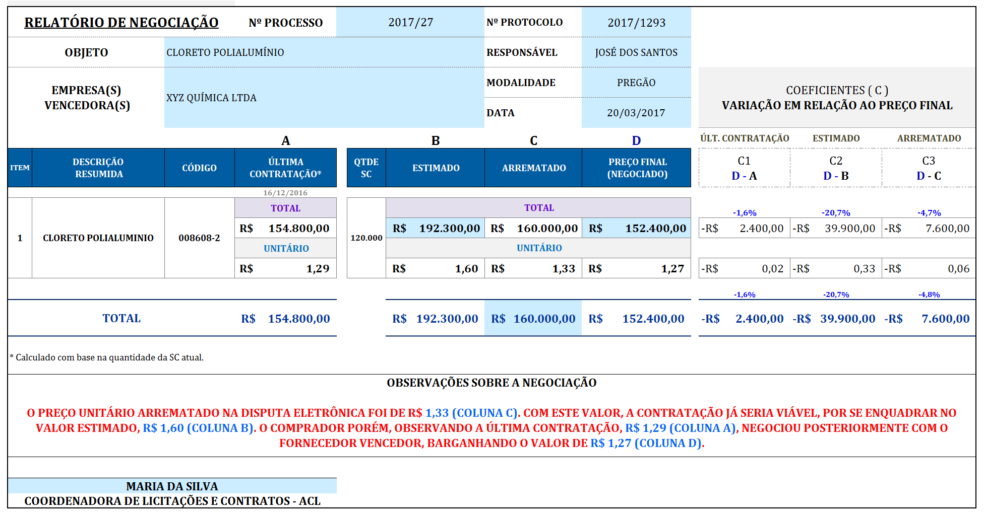
Uma solução simples
Exceções
Crise a favor

Slide 10
Resultados
COMPRAS E LICITAÇÕES – ACUMULADO DEZEMBRO 2015
COMPRAS E LICITAÇÕES – ACUMULADO DEZEMBRO 2016

